Slide 1
Asamblea anual ordinaria
Actividades 2021 y planificación 2022
Junio 2021

Slide 2
Agenda.
Institucional.
Ciclo y Premio Academia 2021.
Medios y Redes sociales.
Resultados 2021.
Ciclo y Premio Academia 2022.
Actividades previstas 2022.
Pharos – 2021 – 2022.

Slide 3
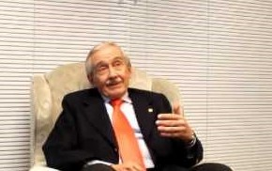
Despedida al Académico Directivo Enrique Iturburu

Slide 4
1. Institucional
Academia Nacional de Economía.
La Academia Nacional de Economía fue fundada en nuestro país el día 7 de noviembre de 1957, como asociación civil sin fines de lucro.
Todos los años lleva a cabo ciclos de conferencias y mesas redondas, abordando diversos temas de actualidad.
También ha contribuido al desarrollo de la Historia económica nacional a través de sus diferentes ciclos específicos sobre el tema.
A su vez, desde el año 2007 ha implementado el Premio Academia Nacional de Economía, dirigido a jóvenes recién recibidos y estudiantes avanzados de carreras relacionadas con las disciplinas económicas de todas las Universidades.
Tiene activa presencia en Internet, Facebook, Twitter, Linkedin y en su Canal de Youtube.
En el año 2015 inauguró un centro de análisis y propuestas de políticas económicas y sociales: Pharos.
La Academia tiene el honor de contar para la apertura y cierre de sus ciclos, con la presencia de prestigiosos panelistas: Ministros y ex Ministros de distintas áreas, así como ex Presidentes de la República de 1985 a la fecha, quienes, entre otras personalidades destacadas, integran el cuadro de Académicos de Honor.

Slide 5
Consejo Directivo
María Dolores Benavente
Ignacio de Posadas
Ricardo Zerbino
Eduardo Palacios
Isidoro Hodara
Oscar Algorta
Juan Berchesi
Mario Amelotti
Marcelo Lombardi
Ramiro Rodríguez Villamil
Luis Romero Diano
Luis Mosca
Ricardo Pascale
Carlos Saccone
John C. Schandy
Carlos Steneri
Carlos Mazal

Slide 6
Académicos de Honor
Berro, Ernesto
Davrieux, Ariel
Cardoso, Fernando Henrique
Iglesias, Enrique
Lacalle, Luis Alberto
Pascale, Ricardo
Sanguinetti, Julio María
Zerbino, Ricardo

Slide 7
Académicos de Número
Abad Arrambide, Mario
Abreu, Sergio
Abuchalja, Jorge
Amelotti, Mario
Azzini, Daniel
Bafico, Horacio
Balestra, Diego
Baliño, Enrique
Barbieri, José E.
Baridón, Pedro Nicolás †
Bartesaghi, Ignacio
Blanco, Juan Carlos
Bolz, Christian
Bonilla, Hernán
Borlandelli, Jorge
Capurro, Alfonso
Carriquiry, Florencia
Cavallo, Alejandro
Cerisola, Andrés
Cid, Alejandro
Cikato, Manfredo
Custodio, Luis
De Luca, Roberto
Dovat, Orlando
Echevarría Petit, José Luis
Fernández, Ana Laura
Ferrés, Daniel
Fraschini, Juan José
Garcé, Adolfo
Gianola, Daniel
Gonda, Breogan
González Guyer, Fernando
Horta Berro, Roberto
Hughes, Horacio
Ibarburu, Fabián
Iturburu, Diego
Lecueder, Carlos
Licandro, Gustavo
Loaiza, Carlos
Mazal, Carlos
Michelín, Gustavo
Munyo, Ignacio
Muxi Muñoz, Luis
Oddone, Gabriel
Olivera García, Ricardo
Pagés, Walter
Palma, Laura
Pampín, Ramón
Pees Boz, Enrique
Peirano, Ricardo
Pérez, Sebastián
Pérez del Castillo, Carlos
Pérez del Castillo, Gonzalo
Preve, Julio
Protasi, Juan Carlos
Ramos, Alfonso
Regent, Pablo
Ribeiro, Washington
Rodríguez, María Laura
Roldós, Margarita
Romero Álvarez, Luis
Sarthou, Genis
Sayagués, Alberto
Schandy, Tamara
Spiller, Pablo
Strauch, Elbio
Talvi, Ernesto
Vaillant, Marcel
Viana, Luis
Zerbino, Ana Inés

Slide 8
Académicos Supernumerarios
Albertoni, Nicolás
Barboza, Agustín
Baroni, Gonzalo
Barquín, Julián
Caiafa, Pablo
Caliendo, Lorenzo
Curbelo, José Luis
Delgado Rey, Nicolás
Di Candia, Natalia
Ferreira, Lucía
Ferrés, Gonzalo
González, Ignacio
Iturralde, Agustín
Martínez, Diego
Patiño, Juan Manuel
Pereira Ramela, Álvaro
Rijos, Diego
Riva, Juan José
Santana, Ana
Soares de Lima López, María
Thul Osácar, Joaquín Andrés
Umpiérrez, Ignacio
Vázquez, Silvia
Vecchio, Darío
Zufriategui, María Paz

Slide 9
Académicos Correspondientes
Benegas Lynch, Alberto (h) - Argentina
Farnsworth, Eric - EEUU
Hayashi, Teiji - Japón
Matus, Mario - Chile
Silva-Colmenares, Julio - Colombia
Solanet, Manuel - Argentina

Slide 10
Bienvenida a nuevos Académicos de Número:
Gonzalo Pérez del Castillo
Tomás Teijeiro

Slide 11
Bienvenida a nuevos Académicos Supernumerarios:
Mathías Loira
Victoria Martini
Felipe Bravo

Slide 12
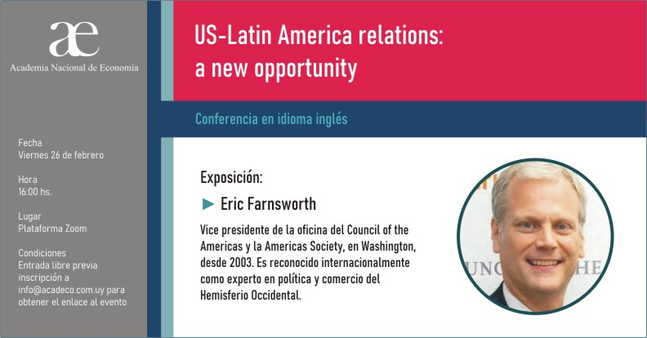
2. Ciclo 2021
Febrero

Slide 13
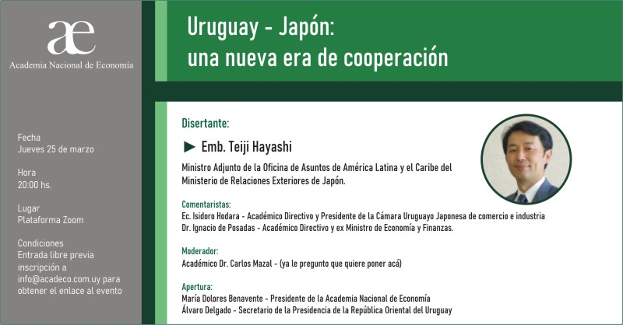
Marzo

Slide 14
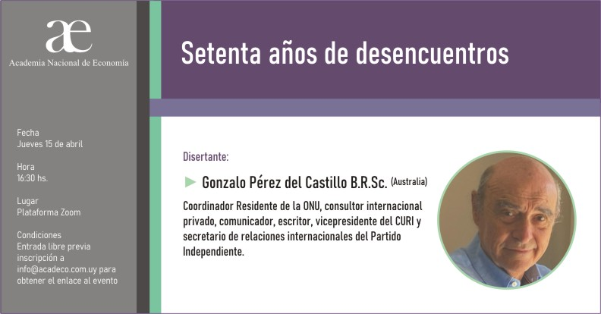
Abril

Slide 15

Junio

Slide 16
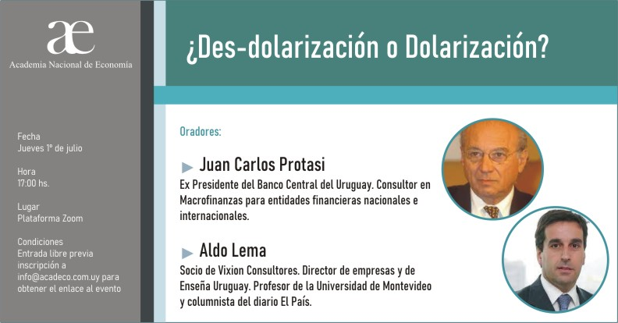
Julio

Slide 17

Julio

Slide 18
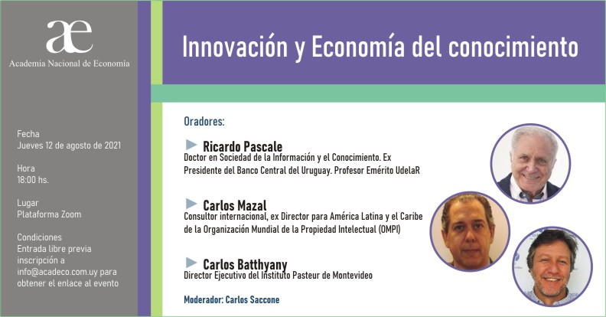
Agosto

Slide 19
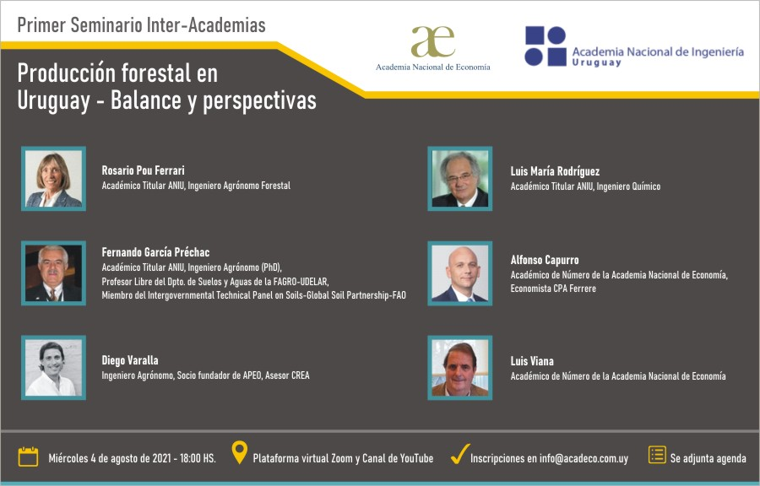
Primer Seminario Inter Academias

Slide 20

Septiembre

Slide 21
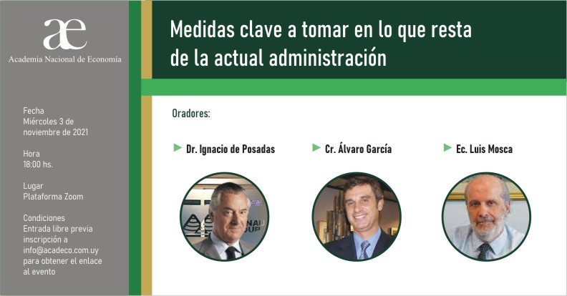
Noviembre

Slide 22

Noviembre.

Slide 23

Premio Academia Nacional de Economía 2021
Primer Premio: Mathías Loira. Inserción internacional tras una pandemia sin precedentes.
Segundo Premio: Victoria Martini. Apertura comercial e innovación como motores de desarrollo de Uruguay.
Tercer Premio: Felipe Bravo. La inserción en Uruguay y las posibilidades que ofrece el comercio de bienes y servicios para promover un debate más allá del Mercosur.

Slide 24




3. Medios y Redes sociales
El Observador. Segundos jueves de cada mes. http://www.acadeco.com.uy/prensa.htm
Redes sociales:
@AcadecoUruguay 2.483 seguidores.
Canal: Academia Nacional de Economía
300 visitas promedio en cada publicación
Academia Nacional de Economía
500+contactos
facebook.com/acadeco
834 seguidores
Notes:
TW Impacto de 1500 a 7000 y 130.000 impresiones

Slide 25
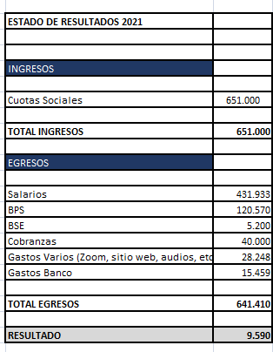
4. Resultados 2021 ($ uruguayos)
Notes:
Varios: papelería, diplomas, brindis fin de año, afiches premio, dominio web, homenajes , pasaje Scaglione (OCDE)
Gastos comunes incluye luz y agua.

Slide 26

5. Ciclo y Premio 2022

Slide 27
6. Actividades previstas para el 2022

Slide 28


Red de Centros de Pensamiento y Propuestas
ACADEMIA NACIONAL DE DERECHO
ACADEMIA NACIONAL DE ECONOMÍA/PHAROS
ACADEMIA NACIONAL DE INGENIERÍA
ACADEMIA NACIONAL DE MEDICINA
ACDE
Adolfo Garcé
ASTUR
CED
CERES
CESCOS
CLAEH
CURI
DERES
Diego Grolero
EDUY21
Julia Arillaga Pombo
Homenaje en el Parlamento al Cr. Enrique Iglesias
Notes:
Política de Estado. La política penitenciaria debe pensarse como una política social con el propósito de humanizar el sistema y proteger a la población.Institucionalidad. Dirección clara y unificada y coordinación (Ministerio del Interior, Ministerio de Defensa, Ministerio de Desarrollo Social, Ministerio de Educación y Cultura, ASSE, INEFOP, Ministerio de Vivienda, Ministerio de Trabajo y Seguridad Social, Ministerio de Salud Pública).
LUC: Consejo de Política criminal y penitenciaria como órgano honorario asesor, integrado por Ministerio del Interior, Fiscalía General de la Nación y Poder Judicial y funcionando en la órbita del Ministerio del Interior en coordinación con el Comisionado Parlamentario Penitenciario. Se le introdujeron reformas en los temas de adicciones y reincidencia. Pese a que no sería un arreglo institucional frecuente en la experiencia comparada, sería recomendable estudiar la posibilidad de que la política carcelaria estuviera fuera del Ministerio del Interior y pasara a ser del MIDES.Aprovechar experiencias exitosas y capitalizar experiencia adquirida (se puede contar con apoyo de organismos multilaterales). Internacionalmente se recomienda promover el intercambio y la apropiación de experiencias exitosas que hayan demostrado ser eficientes a la hora de superar la desarticulación y favorecer la coordinación interinstitucional e intersectorial, a todos los niveles.
La tarea del cuidador de las PPL es compleja y delicada. Esta función debe estar claramente separada de la de represión y seguridad. Los cuidadores no tienen por qué ser policías. Se requiere brindar a estos cuidadores adecuada capacitación, en lo técnico y en lo emocional. Es fundamental la coordinación con las Universidades. Esto abarca tanto a los profesores en programas de capacitación específicos para cuidadores y personas privadas de libertad (PPL), como a los estudiantes que deberían tener en sus carreras materias específicas que impliquen actividades con los cuidadores y PPL. Ocio cero: capacitación de calidad, trabajo formal, actividades culturales, deportivas y desarrollo de habilidades blandas de las PPL. Tiene que estar presente el tema cívico: de respeto del otro, de manejo de las frustraciones sin violencia. El desafío es mostrar que hay una manera diferente de ganar dinero sin caer en el delito (experiencia de Los Pinos). El trabajo formal debe ser una fuente de ingresos que se reparta entre la PPL (para el momento de su egreso), su familia, las propias actividades de la cárcel (un fondo común) y la justicia restaurativa (un porcentaje se debe destinar a las víctimas de la delincuencia). Es necesario preparar el egreso desde el ingreso.
Asignación de un Hospital para las PPL.Medidas alternativas para las personas con bajo riesgo de reincidencia (según estimaciones del INR, 20% del total de PPL): fianzas como medida de recaudación, sanciones que devuelvan algo a la sociedad, Justicia restaurativa, penas alternativas, entre otras medidas. Se requiere un adecuado seguimiento de estas personas, una trazabilidad de cada PPL.
Auditorías. Rendición de cuentas. Contratos por metas. Presupuesto por resultados. Estadísticas confiables independientes. No pueden ser elaboradas por el propio Ministerio del Interior. El Ministerio del Interior tiene que recopilar las estadísticas en base a metodología técnica y luego éstas tienen que ser procesadas por un organismo idóneo. Este organismo sería el Instituto Nacional de Estadística. Exoneraciones a empresas que hagan donaciones (replicar el modelo de exoneraciones a liceos públicos de gestión privada, Ley 18.834). Trabajar en la prevención: liceos públicos de gestión privada, experiencias como la de FOEB que tiene 78 escuelas rurales con el modelo de Los Pinos, centros sociales y educativos que tienen Robótica, Inglés, Ajedrez, Matemática e Idioma español en contra-horario de la escuela primaria, escuelas de oficios con apoyo de empresas en materiales y en contratación de trabajadores. Esta es una excelente oportunidad para alianzas público-privadas, con libertad de elegir los métodos, con auditorías y evaluación externa de los resultados. Y siempre se tiene que exigir a la PPL algo a cambio: estudiar, trabajar, aportar a la sociedad.Generar oportunidades para que las PPL, bajo la supervisión de DINALI, puedan acceder a oportunidades laborales. No hay forma de minimizar la reincidencia en el delito si las personas liberadas no encuentran trabajos dignos. Es necesario que, en torno a DINALI, se generen alianzas institucionales ambiciosas con agencias públicas y empresas privadas. La coordinación con INEFOP, desde este punto de vista, está llamada a tener un papel especialmente relevante en la medida en que la capacitación de calidad es un elemento clave para acceder al mercado laboral. Hay que explorar también la posibilidad de articular una alianza con el Instituto de Colonización (IC) para favorecer la instalación de personas liberadas del sistema carcelario en predios del IC con la finalidad de llevar adelante emprendimientos productivos. Temas transversales: Droga, se da antes, durante y después del delito. Este es un asunto mayor y no atendido. Merece un destaque particular para una política pública específica en el marco general de la Junta Nacional de Drogas.Caso particular de mujeres y sus hijos que comparten la privación de libertad (requerimientos de infraestructura, salud, etc.).Vivienda para los egresados del sistema carcelario. Se recomienda replicar el ejemplo de Posada del camino, realizar convenios con las intendencias, Cámaras empresariales y Sindicatos vinculados a la construcción, MEVIR, IC, entre otros.

Slide 29
Pharos 2021 - 2022
Energía y Competitividad. Observatorio de Energía e Instituto de Competitividad de la Universidad Católica del Uruguay.
Más y mejor trabajo para todos. Universidad de Montevideo.

Slide 30


Muchas gracias
www.acadeco.com.uy
www.acadeco.com.uy/Pharos

